Slide 1
Развитие речи у детей дошкольного возраста.
МКОУ Палкинская СОШ дошкольная группа «Улыбка»
«Убогость слова – это убогость мысли, а убогость мысли ведёт к нравственной, интеллектуальной, эмоциональной и эстетической «толстокожести»
В.А.Сухомлинский
Выполнила воспитатель Комракова Н.Г.
2015

Slide 2
Важно помнить, что именно в дошкольный период речь ребенка развивается наиболее интенсивно, а главное - она наиболее гибка и податлива. Поэтому все дефекты (нарушения, недостатки) речи преодолеваются легче и быстрее.

Slide 3
Речь
Звукопроизношение
Развитая
связная
речь
Лексический
запас слов
Грамматический
строй

Slide 4
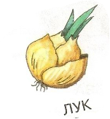


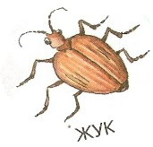
Время появления звуков (возраст) | 1-2 года | 2 - 3 года | 3 - 4 года | 4-5 лет
Звуки | а о э п б м | и ы у ф в т д н г к х й | с з ц ш ж ч щ | р л

Slide 5
Неправильное произношение звуков приносит детям немало огорчений и трудностей: они стесняются своей речи, чувствуют себя неуверенно, становятся застенчивыми, замыкаются, плохо идут на контакт с окружающими, мучительно переносят насмешки.

Slide 6
Развитие речи детей посредством мелкой моторики
Мелкая моторика - это совокупность скоординированных действий мышечной, костной и нервной систем человека, зачастую в сочетании со зрительной системой в выполнении мелких, точных движений кистями и пальцами рук и ног. Часто для понятия «мелкая моторика» используется такой термин как «ловкость».
Учёные пришли к выводу, что приблизительно треть всей поверхности двигательной проекции головного мозга занимает именно проекция кисти рук, которая располагается рядом с речевой зоной. Из этого следует следующий вывод: развитие речи ребёнка и развитие мелкой моторики два взаимосвязанных неразрывных процесса.

Slide 7
«В пустых стенах ребёнок не заговорит»… Е. И. Тихеева.
В группе создана необходимая предметно-развивающая среда, приобретены и сделаны игры и пособия для развития мелкой моторики.
У нас есть определённое место в группе, где представлены различные игры и материалы для развития мелкой моторики. Работа здесь осуществляется с небольшой группой детей. Иногда, в утренний и вечерний отрезки времени, занимаемся индивидуально. Сейчас замечаем, что дети самостоятельно и с большим интересом действуют с дидактическим материалом.

Slide 8
«Ум ребенка находится на кончиках его пальцев». В.А. Сухомлинский
Одним из показателей хорошего физического и нервно-психического развития ребенка является развитие его руки, кисти, ручных умений или, как принято называть, мелкой пальцевой моторикой. Кисть руки имеет самое большое «представительство» в коре головного мозга, поэтому именно развитию кисти принадлежит важная роль в формировании головного мозга и становлении речи. Игры с пальчиками развивают мозг ребенка, стимулируют развитие речи, творческие способности, фантазию малыша. Простые движения помогают убрать напряжение не только с самих рук, но и расслабить мышцы всего тела. Они способны улучшить произношение многих звуков. Чем лучше работают пальцы и вся кисть, тем лучше ребенок говорит.
Главная цель пальчиковых игр — переключение внимания, улучшение координации и мелкой моторики, что напрямую воздействует на умственное развитие ребенка. Кроме того, при повторении стихотворных строк и одновременном движении пальцами у малышей формируется правильное звукопроизношение, умение быстро и четко говорить, совершенствуется память, способность согласовывать движения и речь.

Slide 9
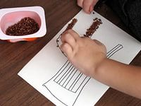
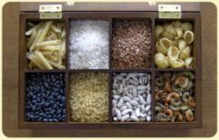
Игры с крупой
Детям предлагаем поиграть в Золушку. Для этого на листочке бумаги смешиваем по чуть-чуть гречки, риса и гороха. После этого предлагаем рассортировать. Интересно наблюдать за детьми: каждый делает это по-своему. Кто-то берёт крупу двумя пальцами, кто-то просто двигает её по листу. Иногда делаем это на время.
Берём поднос и рассыпаем по нему мелкую крупу (манку). Лучшей доски для рисования не придумаешь.
Насыпаем в кружку сухой горох. Перекладываем по одной в другую кружку. Сначала одной рукой, затем двумя руками, попеременно большим и средним пальцами, большим и безымянным, большим и мизинчиком.
Насыпаем горох на блюдце. Ребёнок большим и указательным пальцами берёт горошину и удерживает её другими пальцами – набирает целую горсть. Можно делать это и двумя руками.

Slide 10
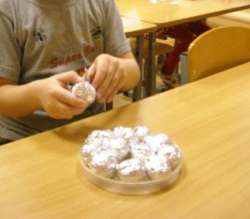
Разверни, не порви…
Только на первый взгляд кажется просто развернуть грецкий орех, завёрнутый в фольгу. Сколько фольги ребята испортили, прежде чем научились делать это аккуратно и медленно, стараясь не порвать тонкий материал.

Slide 11
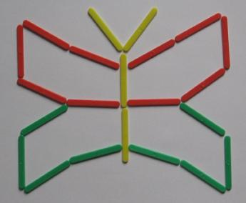
Игры со счётными палочками.
В этих играх хорошими помощниками станут обыкновенные счётные палочки или спички ( без серы).
«Сложи колодец»
«Выложи картинку»
«Выложи геометрическую фигуру»

Slide 12
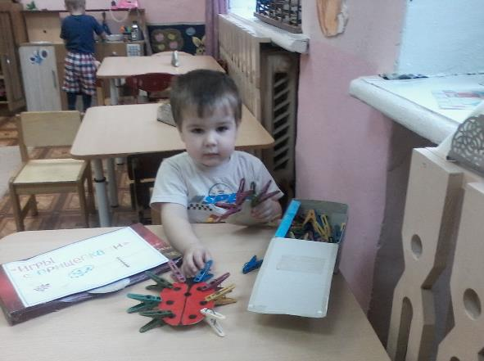
Игры с прищепками
Упражнения с прищепками развивают сенсомоторную координацию, мелкую моторику рук.
Чтобы игра была интересней, можно прикреплять прищепки по тематике.

Slide 13
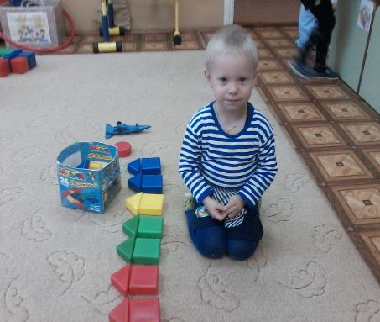
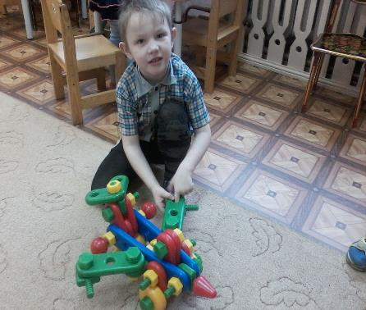
Игры с конструктором
Способствуют развитию восприятия. Создаются условия, в которых дети знакомятся с цветом, формой, величиной, осязаемыми свойствами предметов.

Slide 14
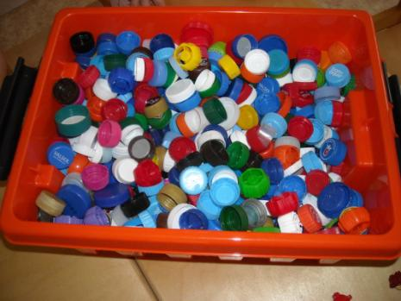
Сухой бассейн
Дети любят играть в сухом бассейне (из крышек). Там спрятаны мелкие игрушки от киндер-сюрпризов, которые ребята с возрастающим интересом ищут в большом количестве пробок и крышек.

Slide 15
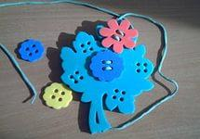
Игры - шнуровки
Игры-шнуровки развивают сенсомоторную координацию, мелкую моторику рук.
Развивают пространственной ориентирование, способствуют усвоению понятий «вверху», «внизу», «слева», «справа».
Способствуют развитию речи.
Развивают творческие способности.
Развивают усидчивость, внимание, терпение.
Игра способствует координации движений, гибкости кисти и раскованности движений, что является залогом отсутствия проблем в школе.

Slide 16
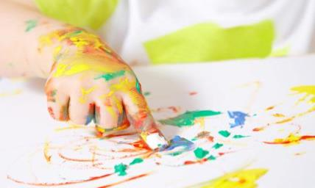
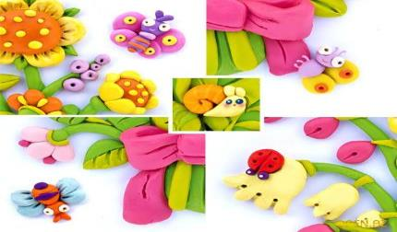
Рисование и игры с пластилином
Рисование – любимое занятие. Не обязательно нужно рисовать на листе бумаги карандашами и кисточками, можно рисовать на снегу или песке, манке, на запотевшем окне, на асфальте…
А можно рисовать пальцем или ладошкой, делать отпечатки кусочком ваты, скомканной бумагой, печаткой, тычком. Ещё есть много разных способов развить детское восприятие. Лепка, рисунки из пластилиновых колбасок, пластилинография… При этом мы попутно будем развивать и мелкую моторику руки.

Slide 17
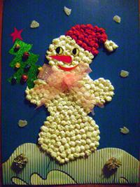
Игры с бумагой
Оказывается, бумагу можно мять, рвать, складывать, резать ножницами…
Такие игры помогут детям узнать как обычная бумага превращается в красивую аппликацию и забавные объёмные игрушки.
Развитию точных движений, вниманию, терпению, усидчивости и памяти помогают занятия в технике оригами: складыванию корабликов, самолётов, цветов, животных и т.д.

Slide 18
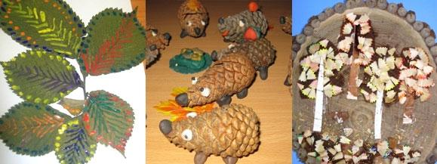
Игры с природным материалом
Для детей уже не секрет, что из шишек, желудей, листьев и каштанов можно создать необыкновенные поделки, а можно просто использовать их для массажа рук.

Slide 19
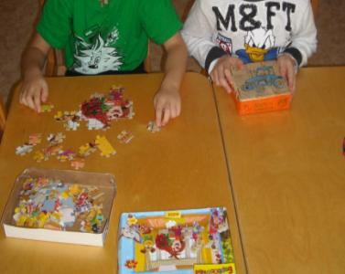
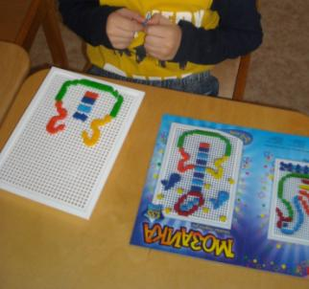
Пазлы и мозайка
Пазлы – в переводе с английского «головоломка», «затруднение». Кроме мелкой моторики, эта игра формирует ещё и пространственное представление, умение складывать большое из мелких деталей.
Мозайка – игра, которую помнит каждый из детства. Дети уже делают композиции по образцу или ориентируясь на собственную фантазию.

Slide 20
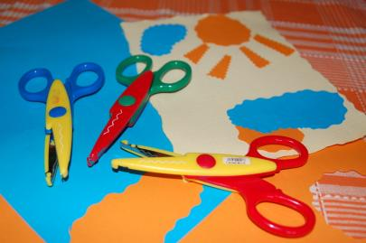
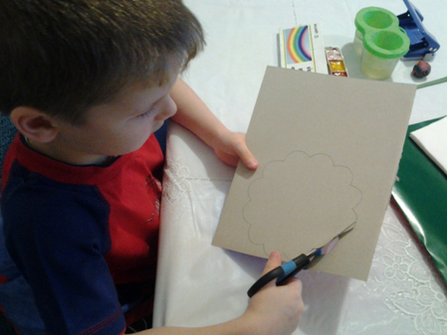
Работа с ножницами
В старшем дошкольном возрасте работа по развитию мелкой моторике и координации движений руки становится важной частью подготовки к школе. Особую роль в развитии ручной умелости играет умение уверенно пользоваться ножницами.

Slide 21
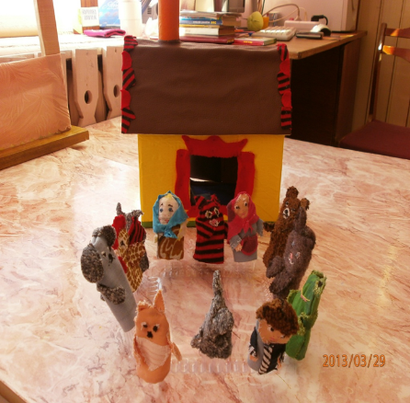
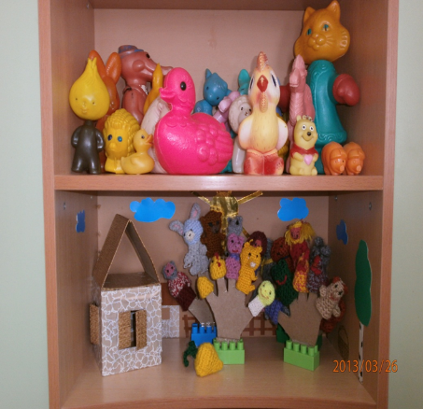
Пальчиковые игры
Пальчиковые игры – наилучшее средство для развития мелкой моторики и речи в своей совокупности. Разучивание текстов пальчиковой гимнастики способствует быстрому формированию речи, пространственного мышления, внимания, памяти и воображения. Речь детей становится более выразительной.

Slide 22
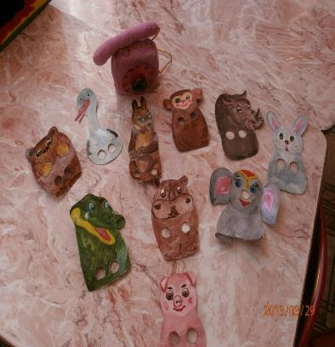
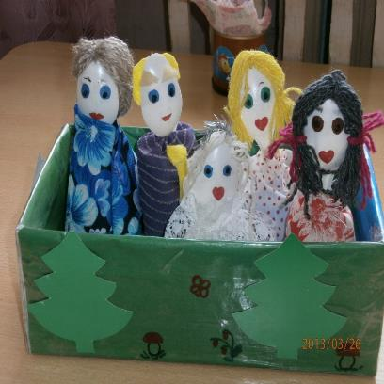
ТЕАТР-ТОПОТУШКИ,

Slide 23
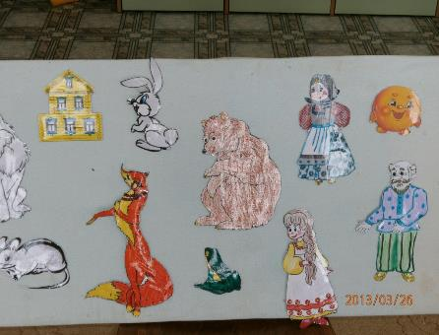
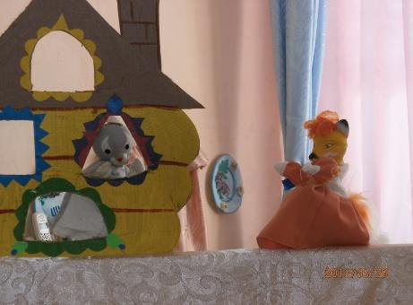
ТЕАТР НА ФЛАНЕЛЕГРАФЕ
КУКОЛЬНЫЙ ТЕАТР

Slide 24
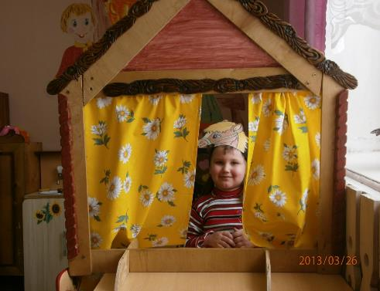
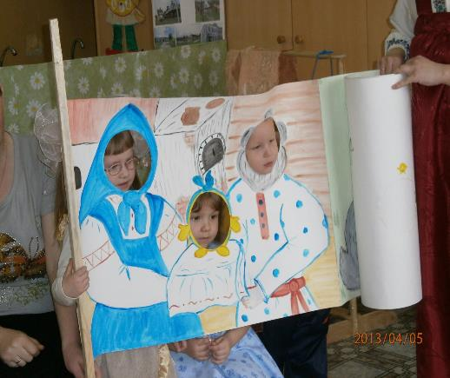
ТЕАТРАЛЬНЫЕ ШИРМЫ
Театр-свиток

Slide 25

Театрализованная деятельность делает жизнь детей интересной и содержательной, наполненной яркими впечатлениями, радостью творчества, знакомит детей с окружающим миром во всем его многообразии через образы, краски, звуки, а умело поставленные вопросы, побуждают их думать, анализировать, делать выводы и обобщения , развивается речь детей, появляется возможность к самореализации.
Речь детей становится образной, выразительной. В процессе работы над выразительностью реплик персонажей, собственных высказываний незаметно активизируется словарь ребенка, совершенствуется звуковая культура речи, ее интонационный строй. Исполняемая роль, особенно вступление в диалог с другим персонажем ставит ребенка перед необходимостью ясно, четко и понятно изъясняться. У детей улучшается диалогическая речь, ее грамматический строй. Мимика и жесты становятся артистичными, у детей появляется уверенность в себе, способность удерживать внимание в соответствии с сюжетом спектакля; развивается логичность мышления. К пяти годам дети легко обыгрывают русские народные сказки, рассказы писателей, стихи, пробуют складывать стихи.

Slide 26
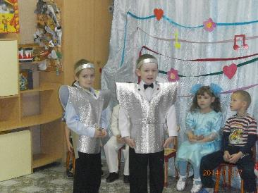
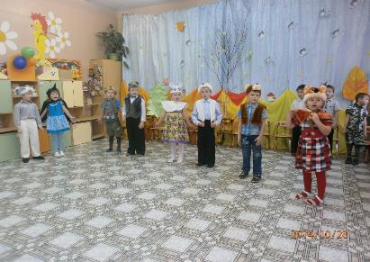
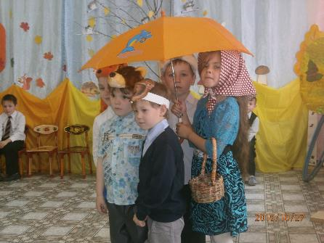
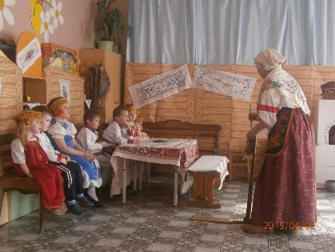
Роли детей на праздниках

Slide 27
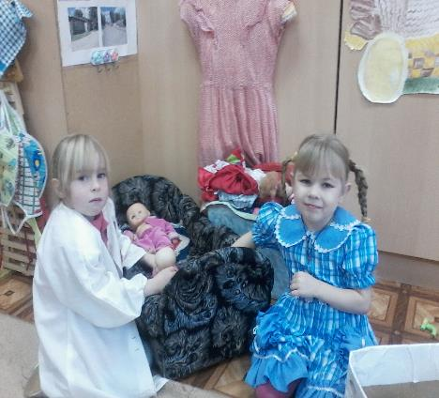
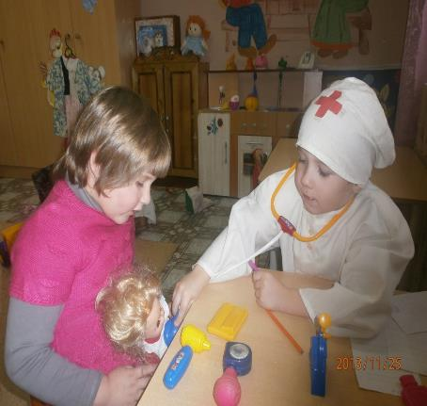
Сюжетно-ролевая игра- прекрасный способ для формирования связной и диалогической речи.

Slide 28
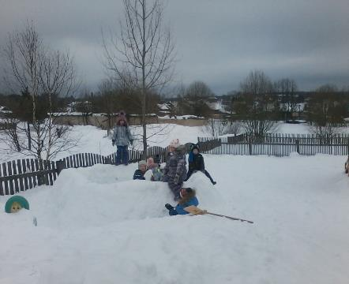
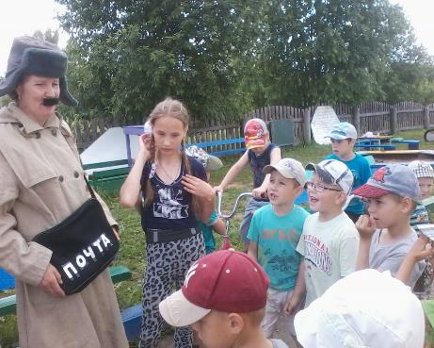
Развитие речи на прогулке
Прогулка - это не только важный режимный момент, но и замечательный способ развития речи ребёнка. Территория детского сада разнообразная: здесь растут берёзы, сирень. В тёплое время года клумбы пестрят цветами. На прогулках дети отмечают все, что они видят вокруг себя и стараются выразить свое впечатление словами.

Slide 29
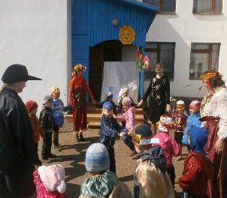
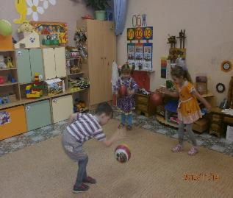
Подвижные игры в речевом развитии
Подвижная игра направлена на достижение определённых целей воспитания и обучения.
Во время игры педагог должен стремиться к побуждению у детей подражательной речевой деятельности, расширению объема понимания речи и словарного запаса. Это достигается путем проговаривания вместе с педагогом потешек, стихотворений, словесного сопровождения подвижных игр.
Классификация подвижных игр:1.Игры с разнообразными движениями и пением: «У соседа лучше», «Ровным кругом», «Карусель», «Курочка и цыплята», «Воробушки и автомобиль», «Совушка»
2.Игры с бегом: «Перемени предмет», «Найди себе пару», «Ловишка», «Поймай ленту», «Хитрая лиса»
3.Игры с прыжками: «Кролики», «Не оставайся на полу», «Мой веселый, звонкий мяч», «Удочка», «Лягушки и цапля»
4.Игры с подлезанием и лазанием: «Лиса в курятнике», «Медведи и пчелы», «Пожарные на учении»
5.Игры с метанием и ловлей: «Охотники и зайцы», «Мяч водящему», «Мяч в корзину», «За мячом»
6.Игры на ориентировку в пространстве: «Волшебные елочки», «Перелет птиц», «Осенние листочки», «Цветные автомобили», «Найди свой домик»
7.Хороводные игры: «Эхо», «Горшки», «Мышеловка»
8. Игры с мячом

Slide 30

Спасибо за внимание!

